Slide 1



Jejak Kita

Slide 2
Tim
Deskripsi Projek
Outline
Alur Sistem
MVP Projek
Entity Relationship Diagram
Design REST API

Slide 3
Tim
SA
AS
Siffiyan Assauri
Ahmad Syarifuddin

Slide 4

Deskripsi Projek
“Platform wadah untuk melakukan perhitungan emisi karbon yang telah dikeluarkan serta melakukan penyeimbangan karbon”

Slide 5
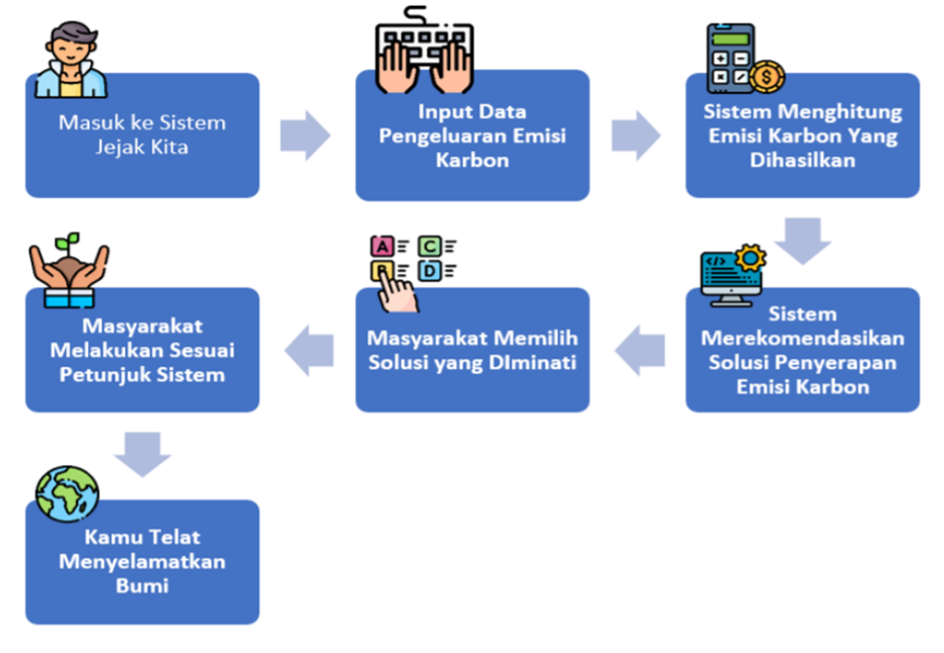
Alur Sistem

Slide 6
MVP Projek
User ( Prioritas )
Penghitungan Karbon ( Prioritas )
Penghitungan Karbon ( Prioritas )
Reporting ( Prioritas )
News

Slide 7
Entity Relationship Diagram

Slide 8
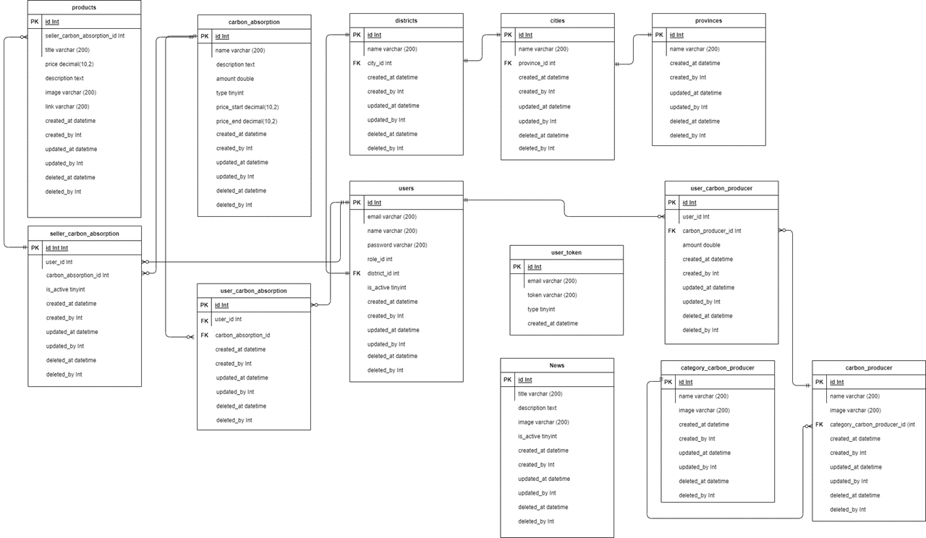

Slide 9
Design REST API

Slide 10
